Slide 1
第2章
关系数据库

Slide 2
01 关系模型概述
02 关系操作
03 关系的完整性
04 关系代数

Slide 3
笛卡尔积（作用对象为元组）
设：姓名D1={张三，李四}，
课程D2={数学，语文}，
成绩D3={优，良}
则笛卡尔积D1×D2×D3可用下表表示：
设D1、D2、…、Dn是n个域，则它们的笛卡尔积为D1×D2×…×Dn={(d1，d2，…，dn) | di ∈ Di， i=1,2,…,n}
其中每一个元素称为一个n元组(n-tuple)，简称元组（又称行）；元组中的每个值di称为一个分量(component)。
姓名 课程 成绩
张三 数学 优
张三 数学 良
张三 语文 优
张三 语文 良
李四 数学 优
李四 数学 良
李四 语文 优
李四 语文 良
关系：是笛卡尔积D1×D2×…×Dn的子集合，记作 R（D1，D2，…，Dm）

Slide 4
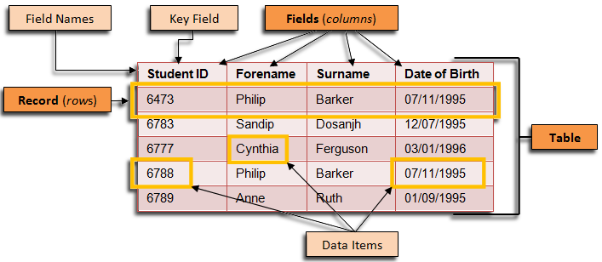
关系的性质
列是同质的，即每列中的数据必须来自同一个域
每一列必须是不可再分的数据项
不能有相同的行
行、列次序无关

Slide 5
关系模式
关系模式：关系的描述
包括关系名、诸属性名、属性向域的映象、属性间的依赖
三类关系表
基本关系（基本表或基表）：实际存在的表，是存储数据的逻辑表示
查询表：查询结果对应的表
视图表：由基本表或其他视图表导出的表，一般不存储实际数据
R（属性U，域D，映射关系dom，依赖关系F）

Slide 6
01 关系模型概述
02 关系操作
03 关系的完整性
04 关系代数

Slide 7
关系基本操作
常用的关系操作
查询：选择、投影、连接、除、并、交、差、笛卡尔积
数据更新：插入、删除、修改
查询的表达能力是其中最主要的部分
选择、投影、并、差、笛卡尔积是查询操作的基本操作，其他操作可以由这5种基本操作推出
关系操作的特点
集合操作方式：操作的对象和结果都是集合，一次一集合的方式
非过程化语言：用户只需告诉做什么（What）， 不需告诉怎么做（How）
数据定义、数据操作、数据控制语言集成在一起

Slide 8
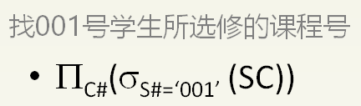
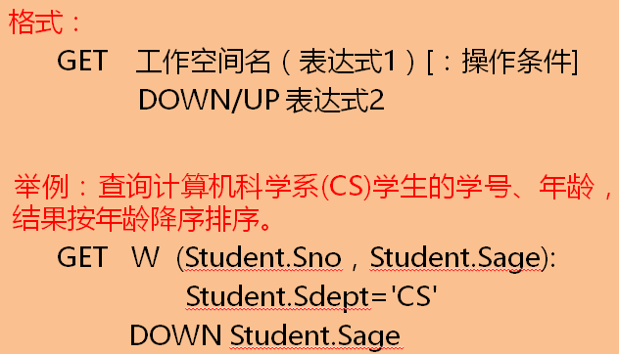
关系数据库语言的分类
关系代数语言
用对关系的运算来表达查询要求。
代表：ISBL
关系演算语言：用谓词来表达查询要求
元组关系演算语言
谓词变元的基本对象是元组变量
代表：APLHA, QUEL
域关系演算语言
谓词变元的基本对象是域变量
代表：QBE
结构化查询语言
代表：SQL
找001号学生所选修的课程号
Select C# from SC
Where S#=‘001’

Slide 9
01 关系模型概述
02 关系操作
03 关系的完整性
04 关系代数

Slide 10
关系的三类完整性约束
实体完整性（行）
引用完整性（表间）
域完整性 （列）
域完整性(列)
引用完整性(表间)
实体完整性(行）

Slide 11
实体完整性（主码不能为空）
实体完整性规则：若属性A是关系R的主属性，则属性A不能取空值
实体完整性规则的说明：
实体完整性规则是针对基本关系而言。一个基本表通常对应现实世界的一个实体集
现实世界中的实体是可区分的，即它们具有某种唯一性标识
关系模型中以主码作为唯一性标识
主码中的属性即主属性不能取空值
主属性取空值，就说明存在某个不可标识的实体，即存在不可区分的实体，这与第（2）点相矛盾，因此这个规则称为实体完整性

Slide 12
引用完整性（外码必须原始就存在）
例1：学生（学号，姓名，性别，专业代号，学院）
专业（专业代号，专业名称，描述）
学生关系引用了专业关系的主码“专业代号”。
学生关系中的“专业”值必须是确实存在的专业的专业号 ，即专业关系中有该专业的记录。
例2：学生、课程、学生与课程之间的多对多联系
学生（学号，姓名，性别，专业号，年龄）
课程（课程号，课程名，学分）
选修（学号，课程号，成绩）

Slide 13
引用完整性
学号 | 姓名 | 性别 | 专业号 | 年龄 | 班长
801 | 张三 | 女 | 01 | 19 | 802
802 | 李四 | 男 | 01 | 20
803 | 王五 | 男 | 01 | 20 | 802
804 | 赵六 | 女 | 02 | 20 | 805
805 | 钱七 | 男 | 02 | 19
“学号”是主码，“班长”是外码，它引用了本关系的“学号”
“班长” 必须是确实存在的学生的学号

Slide 14
引用完整性
外码（Foreign Key）
R
S
属性
F1
F2
F3
Fm
属性
Ks
K
F3
F4
设F是基本关系R的一个或一组属性，但不是关系R的码。如果F与基本关系S的主码Ks相对应，则称F是基本关系R的外码
R称为参照关系（Referencing Relation）
S称为被参照关系（Referenced Relation）或目标关系（Target Relation）
参照关系
被参照关系

Slide 15
引用完整性
关系R和S不一定是不同的关系
目标关系S的主码Ks 和参照关系的外码F必须定义在同一个域上
外码并不一定要与相应的主码同名： 当外码与相应的主码属于不同关系时，往往取相同的名字，以便于识别
若属性（或属性组）F是基本关系R的外码它与基本关系S的主码Ks相对应（基本关系R和S不一定是不同的关系），则对于R中每个元组在F上的值必须为：
或者取空值（F的每个属性值均为空值）
或者等于S中某个元组的主码值

Slide 16
外码的取值
[例]：学生关系中每个元组的“专业代号”属性只取两类值：
（1）空值：表示尚未给该学生分配专业
（2）非空值：这时该值必须是专业关系中某个元组的“专业号”值，表示该学生不可能分配一个不存在的专业
[例] ：选修（学号，课程号，成绩）“学号”和“课程号”可能的取值 ：
（1）选修关系中的主属性，不能取空值
（2）只能取相应被参照关系中已经存在的主码值

Slide 17
引用完整性
学院表DEPTMENT
D# | DN | DEAN
学生表STUDENT
S# | SN | SEX | AGE | D#
教师表TEACHER
P# | PN | SAL | D#
选课表SC
S# | C# | SCORE
课程表COURSE
C# | CN | CREDIT | PC#

Slide 18
域完整性
针对某一具体关系数据库的约束条件，反映某一具体应用所涉及的数据必须满足的语义要求；
关系模型应提供定义和检验这类完整性的机制，以便用统一的系统的方法处理它们，而不要由应用程序承担这一功能。
例：课程(课程号，课程名，学分)
“课程号”属性必须取唯一值
非主属性“课程名”也不能取空值
“学分”属性只能取值{1，2，3，4}

Slide 19
下列数据能否插入P表中？
供应商关系S
零件关系P
供应商号 | 供应商名 | 所在城市
B01 | 红星 | 北京
S10 | 宇宙 | 上海
T20 | 黎明 | 天津
Z01 | 立新 | 重庆
零件号 | 颜色 | 供应商号
010 | 红 | B01
312 | 白 | S10
201 | 蓝 | T20
307 | 粉 | Z01
( null，‘黄‘，‘T20’) 否
(‘201’，‘红‘，‘T20’) 否
(‘037’，‘绿‘， null)
(‘105’，‘蓝‘，‘B01’)
(‘101’，‘黄‘，‘T11’) 否

Slide 20
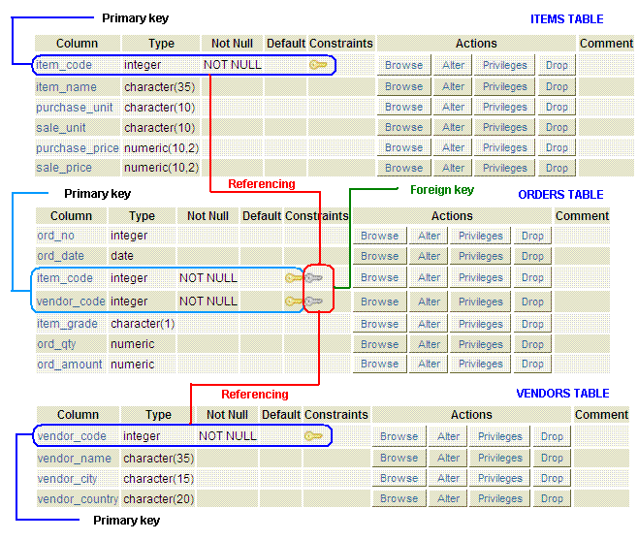
外键定义举例

Slide 21
01 关系模型概述
02 关系操作
03 关系的完整性
04 关系代数

Slide 22
关系代数
属于关系操作的一种
关系代数是一种抽象的查询语言
通过对关系的运算来表达查询操作
运算对象、结果均为关系
运算
集合运算、关系运算、比较运算、逻辑运算

Slide 23
关系代数运算分类
基本运算
Basic operation
扩展运算
Extended operation
赋值、广义投影、插入、删除、更新
传统的集合运算
并、差、交
专门的关系运算
选择、投影、连接（Ɵ连接、自然连接、外连接）

Slide 24
关系代数的运算符
运算符 |  | 含义 | 运算符 |  | 含义
集合运算符 | ∪ | 并 | 比较运算符 | > | 大于
 | - | 差 |  | ≥ | 大于等于
 | ∩ | 交 |  | < | 小于
 |  |  |  | ≤ | 小于等于
 |  |  |  | = | 等于
 |  |  |  | ≠ | 不等于
专门的关系运算符 | X | 笛卡尔积 | 逻辑运算符 | ┐ | 非
 | σ | 选择 |  | ˄ | 与
 | π | 投影 |  | ˅ | 或
 |  | 连接
 | ÷ | 除

Slide 25
集合运算——并Union (∪)
定义
所有至少出现在两个关系中之一的元组集合
R∪S ={ r | r∈R ∨ r∈S }
R∪S
关系R和S进行并运算的前提是它们必须是相容的：（每一列属性需要对应）
关系R和S必须是同元的，即它们的属性数目必须相同
对∀i，R的第i个属性的域必须和S的第i个属性的域相同

Slide 26
集合运算——并Union (∪)
R和S必须同类型（属性集相同(n目)、次序相同，但属性名可以不同）
R和S的并，R∪S，是属于R的元组和属于S的元组共同组成，结果仍然是n个属性
一个元素在并集中只出现一次(删除重复tuple)
R∪S

Slide 27
集合运算——并Union (∪)
R
A | B | C
a₁ | b₁ | c₁
a₁ | b₂ | c₂
a₂ | b₂ | c₁
R
∪
S
A | B | C
a₁ | b₁ | c₁
a₁ | b₂ | c₂
a₂ | b₂ | c₁
a₁ | b₃ | c₂
S
A | B | C
a₁ | b₂ | c₂
a₁ | b₃ | c₂
a₂ | b₂ | c₁

Slide 28
集合运算——差Minus (-)
R和S必须同类型（属性集相同(n目)、次序相同，但属性名可以不同）
R和S的差，R-S，是在R中而不在S中的元素的集合
R - S
R - S

Slide 29
集合运算——差Minus (-)
R
A | B | C
a₁ | b₁ | c₁
a₁ | b₂ | c₂
a₂ | b₂ | c₁
R
-
S
A | B | C
a₁ | b₁ | c₁
S
A | B | C
a₁ | b₂ | c₂
a₁ | b₃ | c₂
a₂ | b₂ | c₁

Slide 30
集合运算——交Intersect (∩)
定义
所有同时出现在两个关系中的元组集合
R∩S ={ r | r∈R ∧ r∈S }
交运算可以通过差运算来重写
R∩S = R − (R − S)
R∩S

Slide 31
集合运算——交Intersect (∩)
R和S必须同类型（属性集相同(n目)、次序相同，但属性名可以不同）
R和S的交，R∩S，是在R和S中都存在的元素的集合
一个元素在交集中只出现一次
R∩S

Slide 32
集合运算——交Intersect (∩)
R
A | B | C
a₁ | b₁ | c₁
a₁ | b₂ | c₂
a₂ | b₂ | c₁
R
∩
S
A | B | C
a₁ | b₂ | c₂
a₂ | b₂ | c₁
S
A | B | C
a₁ | b₂ | c₂
a₁ | b₃ | c₂
a₂ | b₂ | c₁

Slide 33
集合运算——笛卡儿积(×)
关系R、S的笛卡儿积是两个关系的元组对的集合所组成的新关系
R×S：
属性是R和S的组合（有重复）
元组是R和S所有元组的可能组合
是R、S的无条件连接，使任意两个关系的信息能组合在一起

Slide 34
集合运算——笛卡儿积(×)
R
R
×
S
A | B | C
a₁ | b₁ | c₁
a₁ | b₂ | c₂
a₂ | b₂ | c₁
A | B | C
a₁ | b₁ | c₁
a₁ | b₁ | c₁
a₁ | b₁ | c₁
a₁ | b₂ | c₂
a₁ | b₂ | c₂
a₁ | b₂ | c₂
a₂ | b₂ | c₁
a₂ | b₂ | c₁
a₂ | b₂ | c₁
A | B | C
a₁ | b₂ | c₂
a₁ | b₃ | c₂
a₂ | b₂ | c₁
a₁ | b₂ | c₂
a₁ | b₃ | c₂
a₂ | b₂ | c₁
a₁ | b₂ | c₂
a₁ | b₃ | c₂
a₂ | b₂ | c₁
S
A | B | C
a₁ | b₂ | c₂
a₁ | b₃ | c₂
a₂ | b₂ | c₁

Slide 35
选择运算σ
在关系R中选择满足给定条件的元组（从行的角度）
σ_{F(R)}={t | t ∈ R , F(t) = ‘真’}
F是选择的条件，∀t ∈ R， F(t)要么为真，要么为假
F的形式：由逻辑运算符连接算术表达式而成
逻辑表达式：∧，∨，¬
算术表达式：X θ Y
X，Y是属性名、常量、或简单函数
θ是比较算符，θ ∈{ > , ≥ , < , ≤ , = , ≠}

Slide 36
关系运算——选择(σ)
从关系R中选择符合条件的元组构成新的关系
σ_{F(R)}表示从R中选择满足条件(使逻辑表达式F为真)的元组
对行的运算
σ

Slide 37
关系运算——选择(σ)
例: σ _{ssex = ‘男’ AND sdep = ‘IS’} (Student)
学号 sno | 姓名 Sname | 性别 SSex | 年龄 Sage | 所在学院 Sdept
95001 | 李勇 | 男 | 20 | CS
95002 | 刘晨 | 女 | 19 | IS
95003 | 王敏 | 女 | 18 | MA
95004 | 张立 | 男 | 19 | IS

Slide 38
举例
Student (学生信息)
学号Sno 姓名SName 性别SSex 年龄Sage 学院Sdept
------------ ------- --- ---------- --------
95001 李勇 男 20 CS
95002 刘晨 女 19 IS
95003 王敏 女 18 MA
95004 张立 男 19 IS
Course（课程信息表）
SC（选课成绩表）
课程编号Cno 课程名称Cname 先修课程Cpno 学分CCredit
-------- ------------------ -------- --------
1 数据库 5 4
2 数学 2
3 信息系统 1 4
4 操作系统 6 3
5 数据结构 7 4
6 数据处理 2
7 Pascal 6 4
学号Sno 课程编号Cno 成绩Score
------------ -------- -----
95001 1 92
95001 2 85
95001 3 88
95002 2 90
95002 3 80

Slide 39
选择举例
查询信息学院（IS）全体学生
σ_{Sdept = 'IS'} (Student)
或 σ_{5 ='IS'} (Student)
Student(学生信息)
学号Sno 姓名SName 性别SSex 年龄Sage 学院Sdept
------------ ------- --- ---------- --------
95002 刘晨 女 19 IS
95004 张立 男 19 IS
查询年龄小于20岁的学生
σ_{Sage < 20 ^ Ssex=‘女’}(Student)
或σ_{4 < 20 ^ 3=‘女’}(Student)
Student(学生信息)
学号Sno 姓名SName 性别SSex 年龄Sage 学院Sdept
------------ ------- --- ---------- --------
95002 刘晨 女 19 IS
95003 王敏 女 18 MA

Slide 40
投影运算π
从关系R中取若干列组成新的关系（从列的角度）
Π_{A}(R) = { t[A] | t∈R } , A⊆R
投影的结果中要去掉相同的行
R
Π_{B , C}(R)
A
B
C
B | C
b | c
e | f
a
b
c
d
e
f
c
b
c

Slide 41
投影运算
从关系R中选择若干属性组成新的关系
Π _{A1,A2,…,,An}(R)表示从R中选择属性集A1,A2,…,An组成新的关系
列的运算
投影运算的结果中,也要去除可能的重复元组
π

Slide 42
投影
例：πssex,sage(student)
学号 sno | 姓名 Sname | 性别 SSex | 年龄 Sage | 所在学院 Sdept
95001 | 李勇 | 男 | 20 | CS
95002 | 刘晨 | 女 | 19 | IS
95003 | 王敏 | 女 | 18 | MA
95004 | 张立 | 男 | 19 | IS

Slide 43
投影
例：查询学生的姓名和所在学院，即求Student关系上学生姓名和所在学院两个属性上的投影
π_{Sname，Sdept}(Student)
或 π_{2，5}(Student)
Sname | Sdept
李勇 | CS
刘晨 | IS
王敏 | MA
张立 | IS

Slide 44
投影
给出所有学生的姓名和年龄
Π_{SN, AGE}(S)
找001号学生所选修的课程号
Π_{C#}(σ_{S#=‘001’} (SC))

Slide 45
关系代数—改名(ρ)
对关系R实施改名运算，可显式地改变关系名及属性名。
将关系R改名为S：ρ_{s}(R)
将关系R（B1,B2,…,Bn）改名
S（A1,A2,…,An）：ρ _{S（A1,A2,…,An）(R)}
关系被看作一个最小的关系代数表达式，可以将更名运算施加到关系上，得到具有不同名字的同一关系。这在同一关系多次参与同一运算时很有帮助

Slide 46
笛卡尔积运算
元组的连串（Concatenation）
若r = (r1，… ，rn)，s = (s1 ，… ，sm)，则定义r与s的连串为：
定义
两个关系R，S，其度分别为n，m，则它们的笛卡尔积是所有这样的元组集合：元组的前n个分量是R中的一个元组，后m个分量是S中的一个元组
R×S的度为R与S的度之和， R×S的元组个数为R和S的元组个数的乘积
rs = (r₁，… ，r_{n}， s₁ ，… ，s_{m})
R×S={ rs | r∈R ∧ s∈S }

Slide 47
笛卡尔积运算
r x s
s
A
B
C
D
E
σ_{A=C}(r x s)
r
C
D
E
α
α
α
α
β
β
β
β
1
1
1
1
2
2
2
2
α
β
β
γ
α
β
β
γ
10
19
20
10
10
10
20
10
a
a
b
b
a
a
b
b
A
B
C
D
E
A
B
α
β
β
γ
10
10
20
10
a
a
b
b
α
β
β
1
2
2
α
β
β
10
10
20
a
a
b
α
β
1
2

Slide 48
笛卡尔积运算
求数学成绩比王红同学高的学生
R
姓名
课程
成绩
张军
物理
93
王红
数学
86
张军
数学
89
R × R
R.姓名
R.课程
R.成绩
S.姓名
S.课程
S.成绩
王红
数学
86
张军
物理
93
王红
数学
86
王红
数学
86
王红
数学
86
张军
数学
89
∏_{S.姓名}( σR.成绩<S.成绩 ∧ R.课程=数学 ∧ S.课程=数学 ∧ R.姓名=王红 (R×ρ_{S}( R))

Slide 49
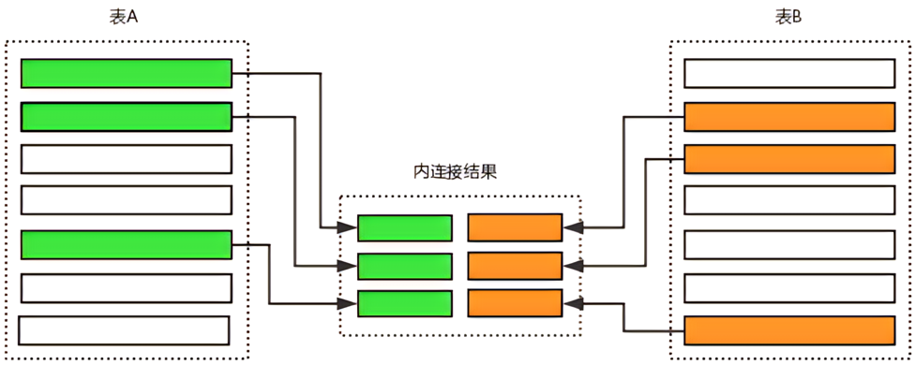
内连接
只能获得两个表有联系的记录

Slide 50
θ连接
从两个关系的广义笛卡儿积中选取给定属性间满足一定条件的元组
A,B为R和S上度数相等且可比的属性列
θ为算术比较符，为等号时称为等值连接
R S = σ_{r[A]θS[B]}( R×S)
R S = { rs | r∈R ∧ s∈S ∧ r[A]θS[B] }
_{A θ B}
_{A θ B}

Slide 51
θ连接
求数学成绩比王红同学高的学生
R
S
R S
_{B < D}
A
B
C
A | B | C | D | E
1 | 2 | 3 | 3 | 1
1 | 2 | 3 | 6 | 2
4 | 5 | 6 | 6 | 2
D | E
3 | 1
6 | 2
1
2
3
4
5
6
7
8
9
∏_{S.姓名}((σ_{课程=数学 ∧ 姓名=王红}(R)) ( σ_{课程=数学}ρ_{S}(R)))
R.成绩<S.成绩

Slide 52
自然连接
从两个关系的广义笛卡儿积中选取在相同属性列B上取值相等的元组，并去掉重复的行
自然连接与等值连接的不同
自然连接中相等的分量必须是相同的属性组，并且要在结果中去掉重复的属性，而等值连接则不必。
R S = { rs[B] | r∈R ∧ s∈S ∧ r[B]=S[B] }

Slide 53
自然连接
R
S
R S
A
B
C
A | B | C | D
1 | 2 | 3 | 1
4 | 5 | 6 | 2
C | D
3 | 1
6 | 2
1
2
3
4
5
6
7
8
9
r
s
r s
A
B
C
D
B
D
E
A
B
C
D
E
α
β
γ
α
δ
1
2
4
1
2
α
γ
β
γ
β
a
a
b
a
b
1
3
1
2
3
a
a
a
b
b
α
β
γ
δ
∈
α
α
α
α
δ
1
1
1
1
2
α
α
γ
γ
β
a
a
a
a
b
α
γ
α
γ
δ

Slide 54
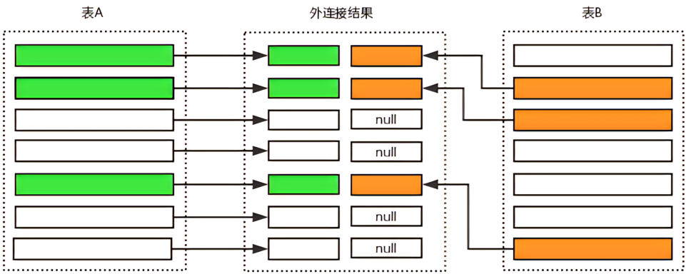
外连接
保留一个表的所有数据，另一个连接无关联的记录为null

Slide 55
外连接
列出所有老师的有关信息，包括姓名、工资、所教授的课程
∏_{P# ,PN , SAL , C# , CN}(PROF PC C)
P#
PN
SAL
C#
P#
C#
CN
P01
赵明
800
C01
P01
C01
物理
P02
钱广
700
C02
P02
C02
数学
P03
孙立
600
C02
P04
C03
化学
P04
李三
500
P#
PN
SAL
C#
CN
问题：有关P03号职工的姓名和工资信息没有显示出来
P01
赵明
800
C01
物理
P02
钱广
700
C02
数学
P04
李三
500
C02
数学

Slide 56
外连接
为避免自然连接时因失配而发生的信息丢失，可以假定往参与连接的一方表中附加一个取值全为空值的行，它和参与连接的另一方表中的任何一个未匹配上的元组都能匹配，称之为外连接
外连接 = 自然连接 + 未匹配元组(悬挂元组)
外连接的形式：左外连接、右外连接、全外连接
左外连接 = 自然连接 + 左侧表中未匹配元组
右外连接 = 自然连接 + 右侧表中未匹配元组
全外连接 = 自然连接 + 两侧表中未匹配元组

Slide 57
外连接
所有老师的信息
P#
PN
SAL
C#
P#
C#
CN
P01
赵明
800
C01
P01
C01
物理
P02
钱广
700
C02
P02
C02
数学
P03
孙立
600
C02
P04
C03
化学
P04
李三
500
P#
PN
SAL
C#
CN
P01
赵明
800
C01
物理
外连接的结合律成立否
P02
钱广
700
C02
数学
P04
李三
500
C02
数学
P03 | 孙立 | 600 | null | null

Slide 58
外连接
所有课程的信息
P#
PN
SAL
C#
P#
C#
CN
P01
赵明
800
C01
P01
C01
物理
P02
钱广
700
C02
P02
C02
数学
P03
孙立
600
C02
P04
C03
化学
P04
李三
500
P#
PN
SAL
C#
CN
P01
赵明
800
C01
物理
P02
钱广
700
C02
数学
P04
李三
500
C02
数学
null | null | null | C03 | 化学

Slide 59
外连接
_{所有老师和课程的信息}
P#
PN
SAL
C#
P#
C#
CN
P01
赵明
800
C01
P01
C01
物理
P02
钱广
700
C02
P02
C02
数学
P03
孙立
600
C02
P04
C03
化学
P04
李三
500
P#
PN
SAL
C#
CN
P01
赵明
800
C01
物理
P02
钱广
700
C02
数学
P04
李三
500
C02
数学
P03 | 孙立 | 600 | null | null
null | null | null | C03 | 化学

Slide 60
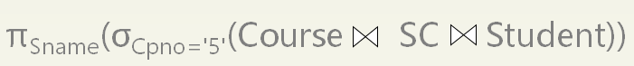
综合举例！！！！！！！！！！！！！！
[例] 查询至少选修了一门其直接先修课为5号课程的学生姓名

Slide 61
赋值运算
将一个复杂的关系代数表达式分成几个部分，每一部分都赋予一个临时关系变量，该变量可被看作关系而在后面的表达式中使用
临时关系变量←关系代数表达式
赋值给临时关系变量只是结果的传递，而赋值给永久关系则意味着对数据库的修改
R÷S = Π_{X}(R) − Π_{X}(Π_{X}(R) × Π_{Y}(S) − R)
用赋值重写为：
temp1 ← Π_{X}(R)
temp2 ← Π_{X}(temp1 × Π_{Y}(S) − R)
result ← temp1 − temp2

Slide 62
广义投影
定义
在投影列表中使用算术表达式来对投影进行扩展
Π_{F1 , F2 , … , Fn} (E)
F1 , F2 ,… , Fn 是算术表达式
示例
求教工应缴纳的所得税
Π_{P# , SAL*5/100} (PROF)
ρ_{p#， INCOME-TAX} (Π_{P# , SAL*5/100} (PROF))

Slide 63
聚集函数
定义
求一组值的统计信息，返回单一值
使用聚集的集合可以是多重集，即一个值可以重复出现多次。如果想去除重复值，可以用连接符‘-’将‘distinct’附加在聚集函数名后，如sum-distinct
sum：求和
求全体教工的总工资： sum_{SAL}(PROF)
求学号为001学生的总成绩： sum_{SCORE}(σ_{S# = ‘001’} (SC))

Slide 64
聚集函数
avg：求平均
求001号同学选修课程的平均成绩。
avg_{SCORE}(σ_{S# = ‘001’}(SC))
count：计数
求001号同学选修的课程数： count_{C#}(σ_{S# = ‘001’}(SC))
求任课老师的总数： count_{P#}(PC)
max：求最大值
min：求最小值
求学生选修数学的最高成绩： max_{SCORE}(σ_{CName = ‘数学’}(Course) SC))

Slide 65
聚集函数
分组
将一个元组集合分为若干个组，在每个分组上使用聚集函数。
_{属性下标} G 聚集函数_{属性下标}（关系）
_{按此属性上的值对关系分组}
_{对此属性在每个分组上运用聚集函数}

Slide 66
分组和聚集函数
列出每个学生的平均成绩
列出每门课程的平均成绩
S#
C#
G
S#
C#
G
s1
c1
84
s1
c1
84
90
82
s1
c2
90
s1
c2
90
s1
c3
96
s1
c3
96
s2
c1
80
s2
c1
80
92
85
s2
c2
90
s2
c2
90
s3
c2
96
s3
c2
96
92
92
s3
c3
88
s3
c3
88
group by S#
group by C#

Slide 67
聚集函数
分组运算G 的一般形式：
_{G1 , G2 , ... , Gn} G F1 , A1 , F2 , A2 , … , Fm , Am（E）
Gi是用于分组的属性， Fi是聚集函数， Ai是属性名。
G 将E分为若干组，满足：
1）同一组中所有元组在G1 , G2 , ... , Gn上的值相同。
2）不同组中元组在G1 , G2 , ... , Gn上的值不同。
示例：求每位学生的总成绩和平均成绩
_{S#} G sum_{SCORE} ，avg_{SCORE}（SC）

Slide 68
数据库修改
删除：将满足条件的元组从关系中删除
r ← r − E
是对永久关系的赋值运算
例：
删除001号老师所担任的课程：PC ← PC − σ_{PC# = ‘001’}(PC)
删除没有选课的学生：S ← S − (∏_{S#} (S) − ∏_{S#} (SC)) S

Slide 69
数据库修改
插入
插入一个指定的元组，或者插入一个查询结果
r ← r ∪ E
示例：新加入一个老师
PC ← PC ∪ {(P07 ,“周正”, 750 , D08)}
示例：加入计算机学院学生选修“数学”的信息
SC ← SC ∪ ∏_{S#} (S σ_{DN =‘计算机学院’} (DEPT)) ∏_{C#}(σ_{CN =‘数学’}(C))

Slide 70
数据库修改更新操作
利用广义投影改变元组的某些属性上的值
r ← Π_{F1 , F2 , … , Fn} (r)
例：给每位老师上调10%的工资
PC ← Π_{P# , PN , SAL← SAL* 1.1 , D#} (PC)
例：对工资超过800的老师征收5%所得税
PC ← Π_{P# , PN , SAL← SAL* 0.95 , D#} (σ_{SAL> 800} (PC)) ∪ Π_{P# , PN , SAL , D#} (σ_{SAL ≤ 800} (PC))

Slide 71
视图
视图是命名的、从基本表中导出的虚表，它在物理上并不存在，存在的只是它的定义
视图中的数据是从基本表中导出的，每次对视图查询都要重新计算
视图创建语句：create view view_name as <查询表达式>
视图之上可以再定义视图
视图V1
视图V2
基本表B1
基本表B2
基本表B3

Slide 72
视图的优点
个性化服务
简化了用户观点，使不同用户可以从不同角度观察同一数据
安全性
“知必所需”，限制用户数据的访问范围
逻辑独立性
视图作为基本表与外模式之间的映象

Slide 73
示例
给出老师所教授课程的信息
create view p_course As
∏_{PN , CN}(PROF PC C)
给出李明老师所教授的课程名称
σ_{PN = ‘李明’} (p_course)

Slide 74
视图更新
主码信息缺失
create view p_salary as ∏_{PN , SAL}(PROF)
在视图p_salary上执行：
p_salary ← p_salary ∪{(李明, 800)}
在基本表PROF上执行：
PROF ← PROF ∪{(李明, 800)}
往PROF中加入元组(李明, 800)，缺主码P#信息

Slide 75
视图更新
连接属性信息缺失
create view s_dean as ∏_{SN , DEAN}(S DEPT)
在视图s_dean上执行：
s_dean ← s_dean ∪{(叶开, 伍魁)}
在基本表S上执行：
S ← S ∪{(null, 叶开, null, null)}
在基本表DEPT上执行：
DEPT← S ∪{(null, null, 伍魁)}
null = null?

Slide 76
视图更新
SN | DEAN
张三 | 莫愁
李四 | 乐天
王五 | 安然
叶开 | 伍魁
S# | SN | AGE | D#
s1 | 张三 | 20 | d1
s2 | 李四 | 23 | d2
s3 | 王五 | 22 | d3
null | 叶开 | null | null
D# | DN | DEAN
d1 | 物理 | 莫愁
d2 | 数学 | 乐天
d3 | 化学 | 安然
null | null | 伍魁
连接属性
连接属性
视图定义中不包括连接属性D#
因此SDEPT结果中不包括(叶开, 伍魁)

Slide 77
物化视图
视图的计算结果被实际存储起来
物化视图可以看成是数据库的cache
查询物化视图比重新计算视图要快许多
需要进行物化视图与基本表之间的一致性维护
应用场合：
任何需要快速访问派生数据、或视图的重新计算非常昂贵、或查询需要耗费非常高的CPU和磁盘吞吐量的应用场合，都可以使用物化视图来提高效率
Oracle可以定义物化视图，在SQL Server中叫snapshot快照

Slide 78
物化视图应用示例
一个零售数据库，存储TB数量级的几个月的销售数据。而诸如某个某件商品的销售总量这样的查询，每天可能要被零售商、仓库管理员、市场部人员执行若干次。这时可以将商品的销售总量查询结果定义为物化视图
一个处理定单与产品的事务系统，大量的查询需要连接定单与产品表，可以将定单与产品表的连接结果定义为物化视图

Slide 79
练习
有关系S(Sno,SName,Age,Sex)、C(Cno,CNanme,Teacher)、SC(Sno,Cno,Grade)
S是学生关系，Sno是学号，SName是学生姓名，Age是年龄，Sex是性别
C是课程关系，Cno是课程号，CName是课程名，Teacher是教师
SC是选课关系，Grade是成绩
用关系代数表示以下数据检索：
1．检索选修课程号为k5的学生学号和成绩
2．检索选修课程号为k8的学生的学号和姓名
3．检索至少选修‘程军’老师所授全部课程的学生姓名
4．检索‘李强’同学不学课程的课程号
5．检索至少选修两们课程的学生的学号
6．检索全部学生都选修的课程的课程号和课程名
7．检索选修课程包含‘程军’老师所授课程之一的学生的学号
8．检索选修课程号为k1和k5的学生的学生号
9．检索选修全部课程的学生姓名
10．检索选修课程包含学号为2的学生所修课程的学生学号
11．检索选修课程名为“C语言”的学生学号和姓名
12．检索不选修‘k8’课程的学生姓名和年龄
13．检索‘程军’老师所授课程的课程号和课程名
14．检索年龄大于21的学生的学生号和姓名

